Slide 1
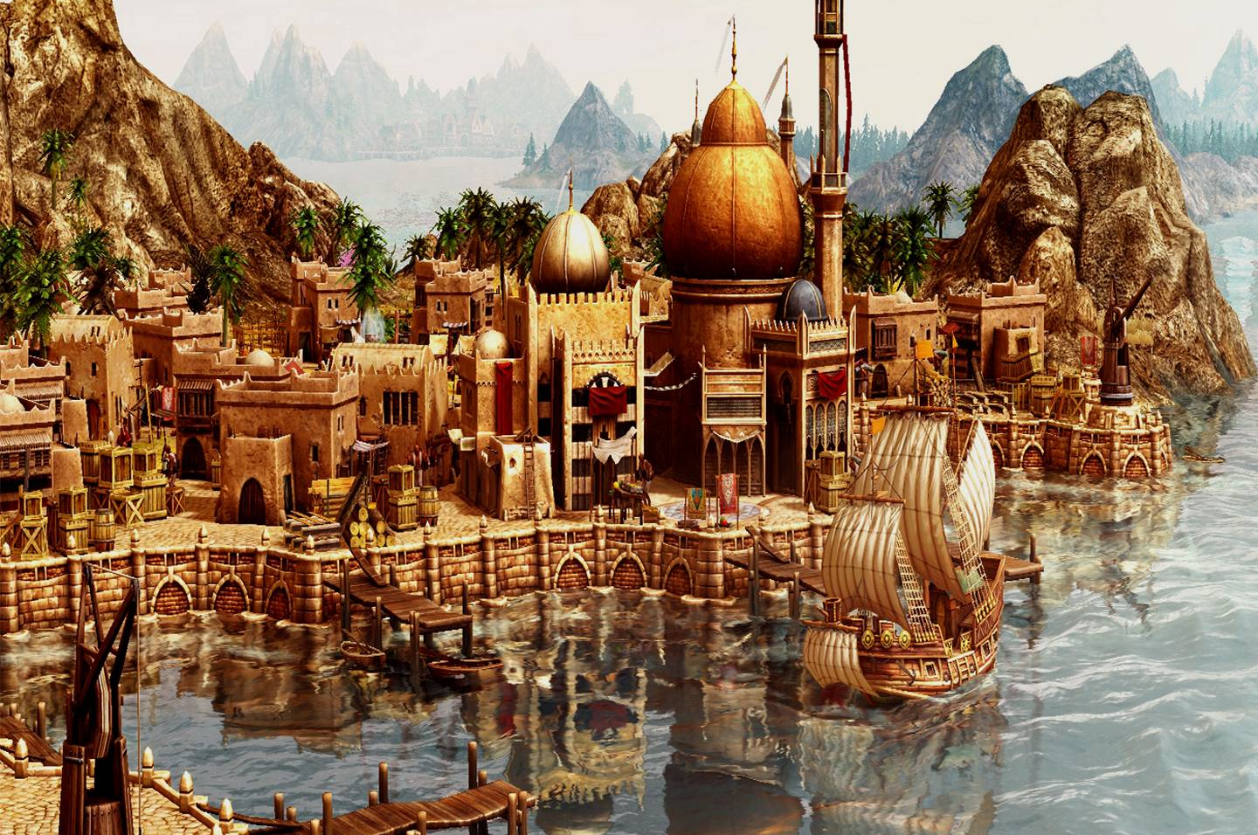
ریاضیات پست مدرن

Slide 2
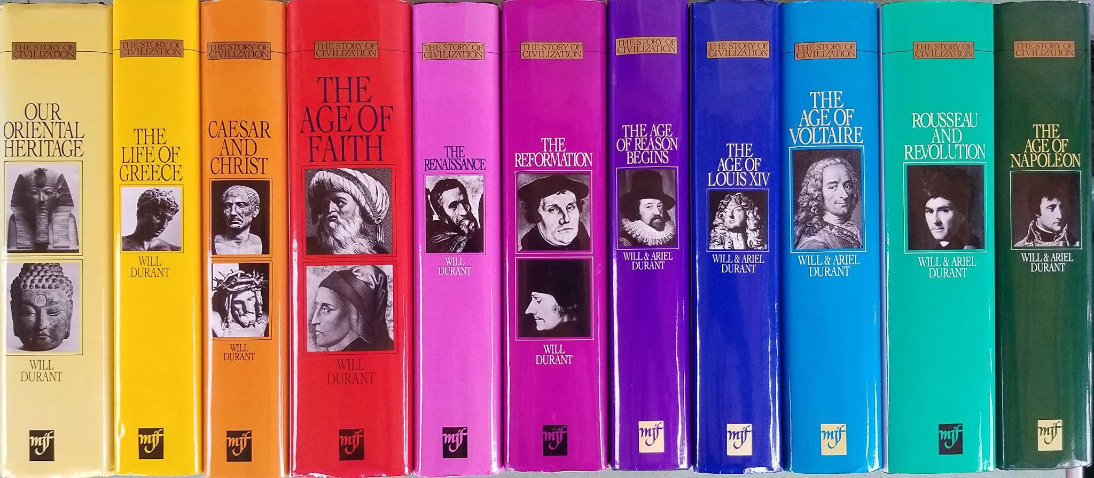
مقدمه
پیش از اکتشاف چیزی به اسم خط
دوره کلاسیک
دوران مدرن
دوره پست مدرن

Slide 3
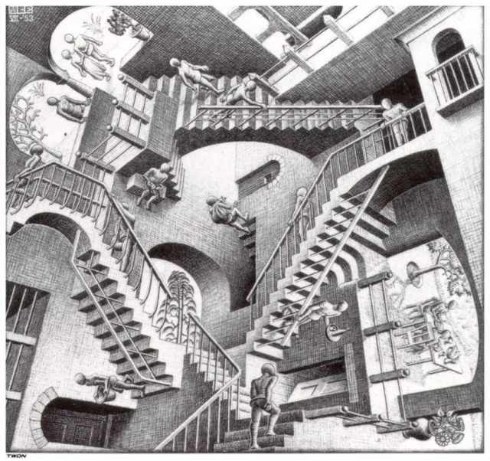
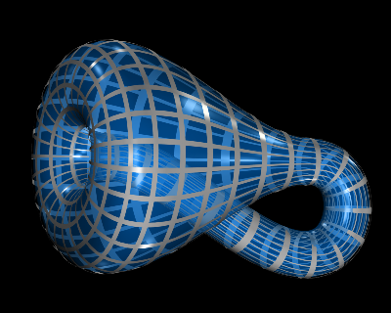
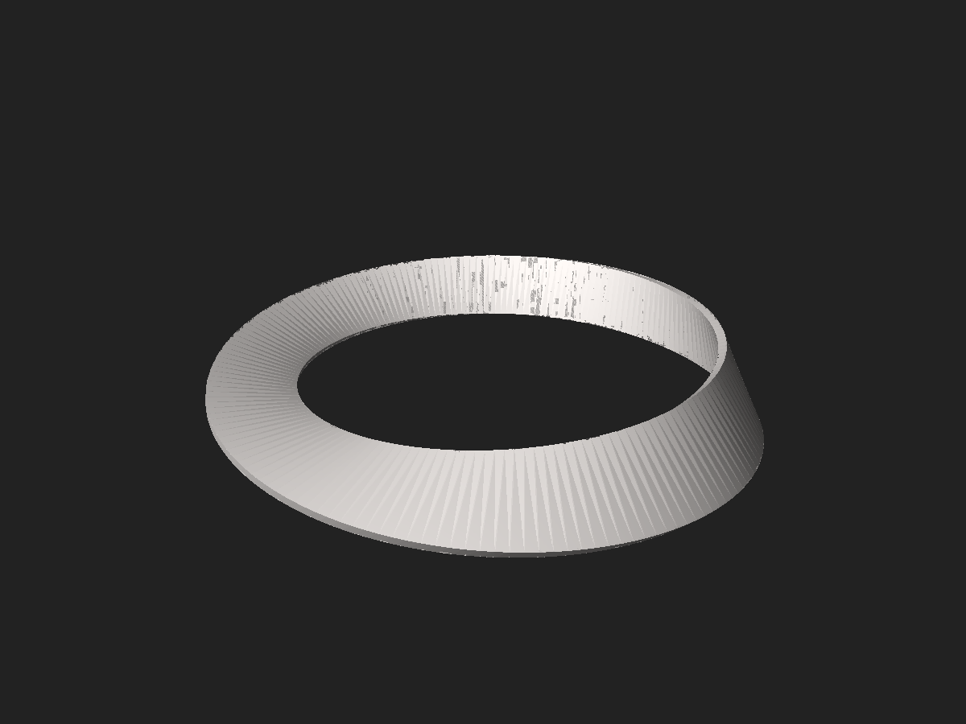

Slide 4
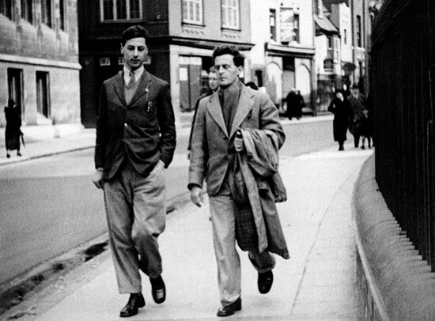
" :از دیدگاه ویتگنشتاین قضایای ریاضی و قضایای علوم تجربی دارای پایگاه معرفت‌شناسی کاملا متفاوتی هستند...وی مدعی است که قطعیت و ضرورت یک قضیه ریاضی بازتاب ضرورتی در عالم عینی نیست بلکه این قضیه، معیاری است که ما در پراتیک محاسبه بکار می‌بریم .قضایای ریاضی قواعدی هستند که مفاهیم ویژه‌ای را شکل می‌دهند و روابط میان آنها را باز می‌نمایند :این قضایا نه صادقند و نه کاذب ... فلسفه ریاضیات ویتگنشتاین برداشت جدیدی از این مسئله قدیمی است که چرا تشکیک در قضایای ریاضیات بی معنی است...او قطعیت احکام منطقی و ریاضی را ناشی از نقش گرامری این احکام در پراتیک استنتاج و محاسبه می‌داند ... در نظام فلسفی کواین پایگاه معرفت شناختی قضایای ریاضی و قضایای علوم تجربی، اصولا یکی است .به نظر او ما نمی‌توانیم بین قضایای ریاضی و قضایای علوم تجربی، از لحاظ مضمون عینی و محتوای تجربی، مرزی بکشیم و آنها را با قاطعیت از یکدیگر جدا کنیم...اشکال قول کواین آن است که اگر بتوانی قضایای ریاضی و منطقی را رد کرد، در آن صورت دیگر نظامی باقی نمی‌ماند و تمامی دستگاه اندیشه ما فرو می‌ریزد ."

Slide 5
حقایق و واقعیت ها
واقعیت
حقیقت
عقلانیت
شفافیت زبان
نظم
و...
چه شد؟

Slide 6
خطر
چند نمونه
میان‌پرده: نسبیت‌گرایی معرفت‌شناختی در فلسفه علم - نشان دادن سوءاستفاده‌های مکرر از نسبیت عام و نسبیت خاص اینشتین در ارتباط با نسبیت‌گرایی فلسفی
ژان بودریار - سوءاستفاده از مفاهیمی چون هندسه نااقلیدسی، برگشت‌پذیری قوانین علمی در امور واقع اجتماعی و به‌خصوص جنگ
سوءاستفاده برخی روشنفکران پسانوگرای مشهور از علم و این که چگونه بی‌هیچ استدلال یا توجیهی منطقی از چنین ارجاعاتی استفاده شده‌است

Slide 7
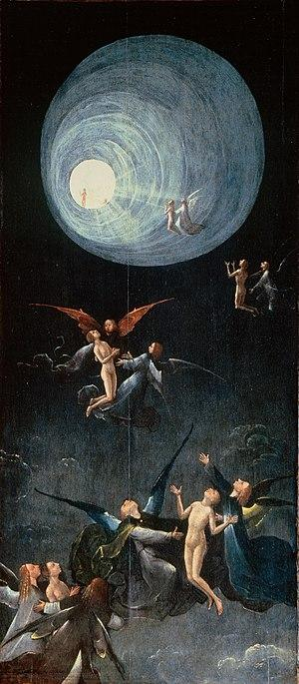
انسان‌گرایی
و
بیان یک مسئله
ﺧـﻮش ﻣﺮﮔـﻲ

Slide 8
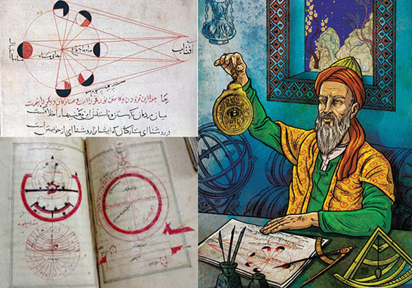
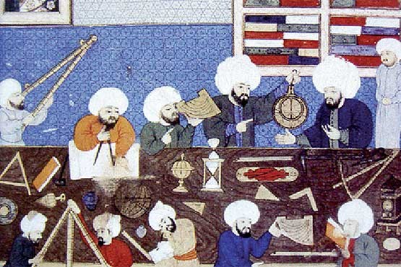
ریاضیات را خطاپذیر، اصلاح پذیر و بخشی از فرهنگ و فعالیت بشری می دانند و به ویژه حقایق ریاضی را مطلق و حتمی نمی پندارند
.
و نتیجه در آموزش ریاضی

